Slide 1
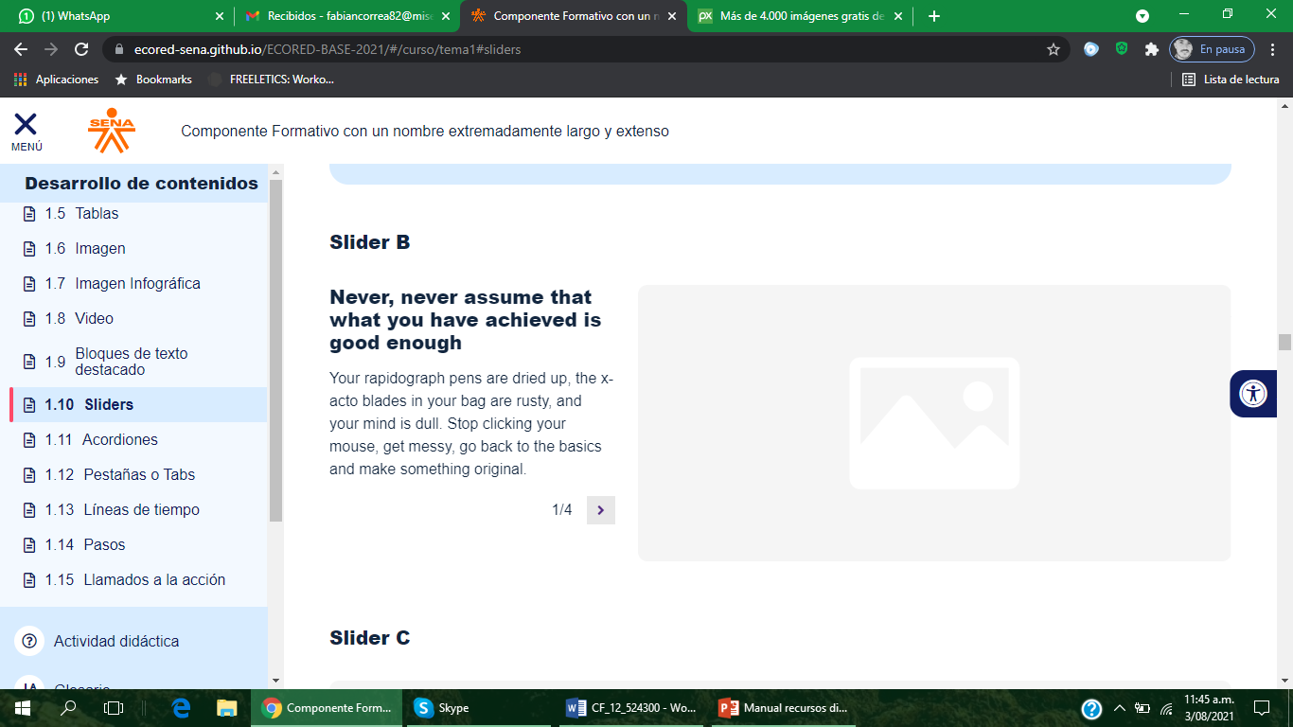
Indicaciones para la producción
DI_CF9B_9_VariacionAVestidoDeBanoAlto
Slider B.

Slide 2
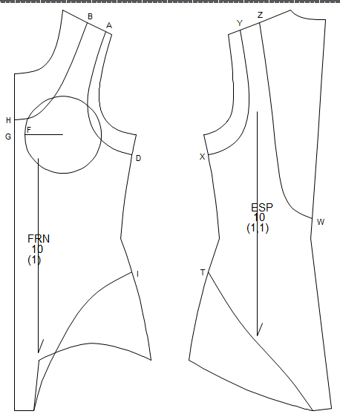
Indicaciones para la producción
Variación Delantera
Trazar la base delantera del vestido de baño con sus líneas y puntos de construcción.
B = ½ de la distancia 11 - 12
B - A = ancho de la cargadera 4 cm o según diseño
G - F = Diferencia entre tórax máximo y pecho
17 - H = profundidad de escote
Haciendo centro en el punto O trazar una circunferencia con un radio igual a la distancia O - G
Trazar escote uniendo los puntos B - H
7 - D = profundidad de sisa 3 a 5 cm o según diseño
Trazar sisa uniendo los puntos A - D
19 - 1 = 7 cm o según diseño
Unir con curva 17 - 1 como lo indica el gráfico.

Slide 3
Indicaciones para la producción
Variación trasera
Trazar la base de trasero del vestido de baño con sus líneas y puntos de construcción.
Z = ½ de la distancia 11 - 13
Z - Y = a la distancia A - B en el delantero
7 - X = a la distancia 7 - D en el delantero
14 - W = 2 a 4 cm o según diseño
19 - T = a la distancia 19 - 1 en el delantero
Unir con curva 17 con T como lo indica el gráfico
Trazar sisa uniendo los puntos Y - X
Trazar escote uniendo los puntos W con Z

Slide 4
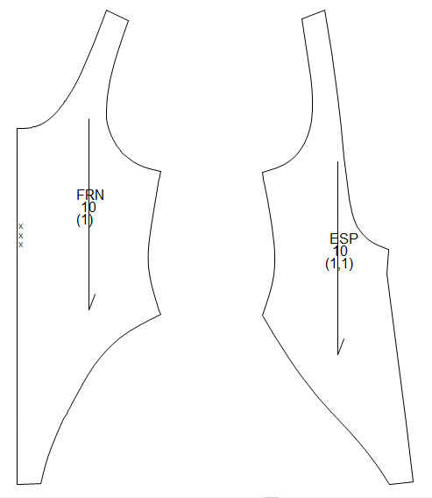
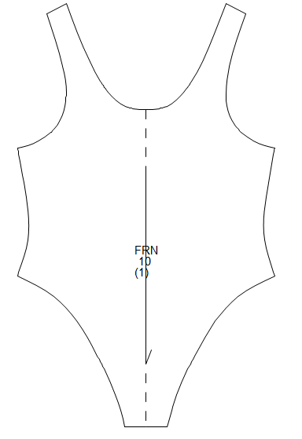
Indicaciones para la producción
Software Optitex
Tenga presente que todos los pasos del desarrollo de modelos de prendas, se pueden procesar manualmente y, desde luego, con ayudas tecnológicas como, por ejemplo, el software Optitex. De donde son tomadas las gráficas e imágenes que se muestran de ejemplos en este componente formativo.

